Slide 1


УРОК-ЗМАГАННЯ

Slide 2




Повторимо
«Редактор презентацій»
«Графічний редактор»
Навчальний матеріал з тем

Slide 3
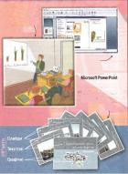


Повторення
ПОВТОРЕННЯ ТЕМ
«ГРАФІЧНИЙ РЕДАКТОР», «РЕДАКТОР ПРЕЗЕНТАЦІЙ»

Slide 4

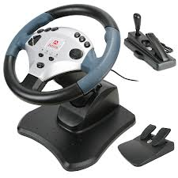

Конкурси
Урок-змагання
«Чи знаєш ти теорію?»
«Редактор презентацій»
Створити презентацію
Кінцева
«Креативність»
«Розв'яжи кросворд»

Slide 5
Правила змагання
Правило піднятої руки. Якщо хочеш щось спитати, підніми руку.
Без дозволу нічого не вмикай.
Знаєш сам — навчи того, хто не знає.
Будь уважним і старанним.

Slide 6
Конкурси
Урок-змагання
«Чи знаєш ти теорію?»
«Редактор презентацій»
Створити презентацію
Кінцева
«Креативність»
«Розв'яжи кросворд»

Slide 7



Конкурс «Чи знаєш ти теорію?»
Запитання
Для чого призначений графічний редактор?
«Чи знаєш ти теорію?»

Slide 8
Конкурс «Чи знаєш ти теорію?»
Запитання
Які графічні редактори ви знаєте?
«Чи знаєш ти теорію?»

Slide 9
Конкурс «Чи знаєш ти теорію?»
Запитання
Як вибрати інструмент у графічному редакторі Paint?
«Чи знаєш ти теорію?»

Slide 10
Конкурс «Чи знаєш ти теорію?»
Запитання
Як вибрати інструмент у графічному редакторі Paint?
«Чи знаєш ти теорію?»

Slide 11
Конкурс «Чи знаєш ти теорію?»
Запитання
Як вибрати потрібний колір?
«Чи знаєш ти теорію?»

Slide 12
Конкурс «Чи знаєш ти теорію?»
Запитання
У результаті зафарбовування фігури розлилася фарба і залила весь рисунок. Чому?
«Чи знаєш ти теорію?»

Slide 13
Конкурс «Чи знаєш ти теорію?»
Запитання
Яким інструментом виділяють фрагмент рисунка?
«Чи знаєш ти теорію?»

Slide 14
Конкурс «Чи знаєш ти теорію?»
Запитання
Як скопіювати фрагмент рисунка в нове місце на екрані?
«Чи знаєш ти теорію?»

Slide 15
Конкурс «Чи знаєш ти теорію?»
Запитання
Як відобразити рисунок зліва направо?
«Чи знаєш ти теорію?»

Slide 16
Конкурс «Чи знаєш ти теорію?»
Запитання
Як перевернути рисунок?
«Чи знаєш ти теорію?»

Slide 17
Конкурс «Чи знаєш ти теорію?»
Запитання
У якому пункті меню можна відмінити останню дію?
«Чи знаєш ти теорію?»

Slide 18
Конкурс «Чи знаєш ти теорію?»
Запитання
За допомогою якого пункту меню можна очистити рисунок?
«Чи знаєш ти теорію?»

Slide 19
Конкурс «Чи знаєш ти теорію?»
Запитання
Поясніть поняття «прозорий» та «непрозорий» фон
«Чи знаєш ти теорію?»

Slide 20
Конкурс «Чи знаєш ти теорію?»
Запитання
Для чого використовують сітку?
«Чи знаєш ти теорію?»

Slide 21

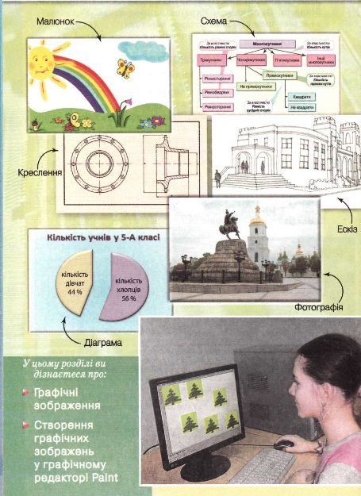




Slide 22
Конкурси
Урок-змагання
«Чи знаєш ти теорію?»
«Редактор презентацій»
Створити презентацію
Кінцева
«Креативність»
«Розв'яжи кросворд»

Slide 23
Конкурс «Редактор презентацій»
Запитання
«Редактор презентацій»
Програма PowerPoint призначена для...

Slide 24
Інформація. Інформаційні процеси
Запитання
«Редактор презентацій»
Як запустити програму PowerPoint?

Slide 25
Конкурс «Редактор презентацій»
Запитання
«Редактор презентацій»
Які способи існують для створення презентацій?

Slide 26
Конкурс «Редактор презентацій»
Запитання
«Редактор презентацій»
Основний елемент презентації —

Slide 27
Конкурс «Редактор презентацій»
Запитання
«Редактор презентацій»
Як додати рисунок до слайда?

Slide 28
Конкурс «Редактор презентацій»
Запитання
«Редактор презентацій»
Слайд може містити: ...

Slide 29
Конкурс «Редактор презентацій»
Запитання
«Редактор презентацій»
Як можна змінити порядок демонстрування слайдів у презентації?

Slide 30
Конкурс «Редактор презентацій»
Запитання
«Редактор презентацій»
Яке призначення режиму демонстрування

Slide 31
Інформація. Інформаційні процеси
Запитання
«Редактор презентацій»
Як вставити новий слайд?

Slide 32
Інформація. Інформаційні процеси
Запитання
«Редактор презентацій»
Що таке форматування елементів слайдів?

Slide 34
Конкурси
Урок-змагання
«Чи знаєш ти теорію?»
«Редактор презентацій»
Створити презентацію
Кінцева
«Креативність»
«Розв'яжи кросворд»

Slide 35
Конкурс «Розв'яжи кросворд»
«Розв'яжи кросворд»
Кросворд
 |  |  |  |  | P
 |  |  |  |  | Е
 |  |  |  |  | Д
 |  |  |  |  | А
 |  |  |  |  | К
 |  |  |  |  | Т
 |  |  |  |  | О
 |  |  |  |  | Р

Slide 36
Конкурс «Розв'яжи кросворд»
Інструмент для «розпилювання» фарби
 |  |  |  |  | P
 |  |  |  |  | Е
 |  |  |  |  | Д
 |  |  |  |  | А
 |  |  |  |  | К
 |  |  |  |  | Т
 |  |  |  |  | О
 |  |  |  |  | Р

Slide 37

Конкурс «Розв'яжи кросворд»
Інструмент для «розпилювання» фарби
 |  |  |  |  | P | О | З | П | И | Л | Ю | В | А | Ч
 |  |  |  |  | Е
 |  |  |  |  | Д
 |  |  |  |  | А
 |  |  |  |  | К
 |  |  |  |  | Т
 |  |  |  |  | О
 |  |  |  |  | Р

Slide 38
Конкурс «Розв'яжи кросворд»
Інструмент для рисування широких ліній
 |  |  |  |  | P | О | З | П | И | Л | Ю | В | А | Ч
 |  |  |  |  | Е
 |  |  |  |  | Д
 |  |  |  |  | А
 |  |  |  |  | К
 |  |  |  |  | Т
 |  |  |  |  | О
 |  |  |  |  | Р

Slide 39

Конкурс «Розв'яжи кросворд»
Інструмент для рисування широких ліній
 |  |  |  |  | P | О | З | П | И | Л | Ю | В | А | Ч
 |  |  |  | П | Е | Н | З | Е | Л | Ь
 |  |  |  |  | Д
 |  |  |  |  | А
 |  |  |  |  | К
 |  |  |  |  | Т
 |  |  |  |  | О
 |  |  |  |  | Р

Slide 40
Конкурс «Розв'яжи кросворд»
Пункт меню, за допомогою якого можна змінити масштаб
 |  |  |  |  | P | О | З | П | И | Л | Ю | В | А | Ч
 |  |  |  | П | Е | Н | З | Е | Л | Ь
 |  |  |  |  | Д
 |  |  |  |  | А
 |  |  |  |  | К
 |  |  |  |  | Т
 |  |  |  |  | О
 |  |  |  |  | Р

Slide 41

Конкурс «Розв'яжи кросворд»
Пункт меню, за допомогою якого можна змінити масштаб
 |  |  |  |  | P | О | З | П | И | Л | Ю | В | А | Ч
 |  |  |  | П | Е | Н | З | Е | Л | Ь
 |  |  | В | И | Д
 |  |  |  |  | А
 |  |  |  |  | К
 |  |  |  |  | Т
 |  |  |  |  | О
 |  |  |  |  | Р

Slide 42
Конкурс «Розв'яжи кросворд»
Інструмент для зафарбовування замкненої області кольором
 |  |  |  |  | P | О | З | П | И | Л | Ю | В | А | Ч
 |  |  |  | П | Е | Н | З | Е | Л | Ь
 |  |  | В | И | Д
 |  |  |  |  | А
 |  |  |  |  | К
 |  |  |  |  | Т
 |  |  |  |  | О
 |  |  |  |  | Р

Slide 43

Конкурс «Розв'яжи кросворд»
Інструмент для зафарбовування замкненої області кольором
 |  |  |  |  | P | О | З | П | И | Л | Ю | В | А | Ч
 |  |  |  | П | Е | Н | З | Е | Л | Ь
 |  |  | В | И | Д
 |  |  |  | З | А | Л | И | В | К | А
 |  |  |  |  | К
 |  |  |  |  | Т
 |  |  |  |  | О
 |  |  |  |  | Р

Slide 44
Конкурс «Розв'яжи кросворд»
Інструмент для стирання зображення
 |  |  |  |  | P | О | З | П | И | Л | Ю | В | А | Ч
 |  |  |  | П | Е | Н | З | Е | Л | Ь
 |  |  | В | И | Д
 |  |  |  | З | А | Л | И | В | К | А
 |  |  |  |  | К
 |  |  |  |  | Т
 |  |  |  |  | О
 |  |  |  |  | Р

Slide 45

Конкурс «Розв'яжи кросворд»
Інструмент для стирання зображення
 |  |  |  |  | P | О | З | П | И | Л | Ю | В | А | Ч
 |  |  |  | П | Е | Н | З | Е | Л | Ь
 |  |  | В | И | Д
 |  |  |  | З | А | Л | И | В | К | А
Л | А | С | Т | И | К
 |  |  |  |  | Т
 |  |  |  |  | О
 |  |  |  |  | Р

Slide 46
Конкурс «Розв'яжи кросворд»
Панель вибору кольорів
 |  |  |  |  | P | О | З | П | И | Л | Ю | В | А | Ч
 |  |  |  | П | Е | Н | З | Е | Л | Ь
 |  |  | В | И | Д
 |  |  |  | З | А | Л | И | В | К | А
Л | А | С | Т | И | К
 |  |  |  |  | Т
 |  |  |  |  | О
 |  |  |  |  | Р

Slide 47

Конкурс «Розв'яжи кросворд»
Панель вибору кольорів
 |  |  |  |  | P | О | З | П | И | Л | Ю | В | А | Ч
 |  |  |  | П | Е | Н | З | Е | Л | Ь
 |  |  | В | И | Д
 |  |  |  | З | А | Л | И | В | К | А
Л | А | С | Т | И | К
 | П | А | Л | И | Т | Р | А
 |  |  |  |  | О
 |  |  |  |  | Р

Slide 48
Конкурс «Розв'яжи кросворд»
Інструмент для рисування довільних ліній
 |  |  |  |  | P | О | З | П | И | Л | Ю | В | А | Ч
 |  |  |  | П | Е | Н | З | Е | Л | Ь
 |  |  | В | И | Д
 |  |  |  | З | А | Л | И | В | К | А
Л | А | С | Т | И | К
 | П | А | Л | И | Т | Р | А
 |  |  |  |  | О
 |  |  |  |  | Р

Slide 49

Конкурс «Розв'яжи кросворд»
Інструмент для рисування довільних ліній
 |  |  |  |  | P | О | З | П | И | Л | Ю | В | А | Ч
 |  |  |  | П | Е | Н | З | Е | Л | Ь
 |  |  | В | И | Д
 |  |  |  | З | А | Л | И | В | К | А
Л | А | С | Т | И | К
 | П | А | Л | И | Т | Р | А
 |  |  |  |  | О | Л | І | В | Е | Ц | Ь
 |  |  |  |  | Р

Slide 50
Конкурс «Розв'яжи кросворд»
Пункт меню, за допомогою якого можна скопіювати і вставити зображення
 |  |  |  |  | P | О | З | П | И | Л | Ю | В | А | Ч
 |  |  |  | П | Е | Н | З | Е | Л | Ь
 |  |  | В | И | Д
 |  |  |  | З | А | Л | И | В | К | А
Л | А | С | Т | И | К
 | П | А | Л | И | Т | Р | А
 |  |  |  |  | О | Л | І | В | Е | Ц | Ь
 |  |  |  |  | Р

Slide 51
Конкурс «Розв'яжи кросворд»
Пункт меню, за допомогою якого можна скопіювати і вставити зображення
 |  |  |  |  | P | О | З | П | И | Л | Ю | В | А | Ч
 |  |  |  | П | Е | Н | З | Е | Л | Ь
 |  |  | В | И | Д
 |  |  |  | З | А | Л | И | В | К | А
Л | А | С | Т | И | К
 | П | А | Л | И | Т | Р | А
 |  |  |  |  | О | Л | І | В | Е | Ц | Ь
 |  |  |  | П | Р | А | В | К | А

Slide 52
Конкурс «Розв'яжи кросворд»
Пункт меню, за допомогою якого можна скопіювати і вставити зображення
 |  |  |  |  | P | О | З | П | И | Л | Ю | В | А | Ч
 |  |  |  | П | Е | Н | З | Е | Л | Ь
 |  |  | В | И | Д
 |  |  |  | З | А | Л | И | В | К | А
Л | А | С | Т | И | К
 | П | А | Л | И | Т | Р | А
 |  |  |  |  | О | Л | І | В | Е | Ц | Ь
 |  |  |  | П | Р | А | В | К | А

Slide 54
Конкурси
Урок-змагання
«Чи знаєш ти теорію?»
«Редактор презентацій»
Створити презентацію
Кінцева
«Креативність»
«Розв'яжи кросворд»

Slide 55






Практичне завдання
Завдання
Використовуючи можливості графічного редактора
Скласти план побудови
малюнка
Створити
обкладинку улюбленої книги,
ілюстрація до літературного твору, емблема школи,
світ комп'ютерів
Збережіть малюнок в своїй папці Малюнки під іменем
Ілюстрація.bmp

Slide 56


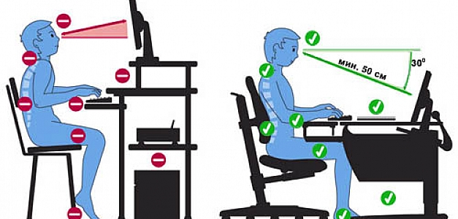
Поради для безпечного використання ПК

Slide 58
Конкурси
Урок-змагання
«Чи знаєш ти теорію?»
«Редактор презентацій»
Створити презентацію
Кінцева
«Креативність»
«Розв'яжи кросворд»

Slide 59




Практичне завдання
Завдання
Створити використовуючи
шаблони
Скласти план створення презентації
презентацію
«Моя сім'я»
Збережіть презентацію в своїй папці Презентації під іменем
Моя_сім’я_пріз-
вище.ppt

Slide 60
Поради для безпечного використання ПК

Slide 62
Конкурси
Урок-змагання
«Чи знаєш ти теорію?»
«Редактор презентацій»
Створити презентацію
Кінцева
«Креативність»
«Розв'яжи кросворд»

Slide 64


Домашнє завдання
    Повторити розділи
«Графічний редактор»,
«Редактор презентацій»
*Скласти казку чи оповідання про пригоди смайлика

